Slide 1



Bài 39:
ÔN TẬP CÁC SỐ VÀ PHÉP TÍNH TRONG PHẠM VI 100
(Tiết 1)

Slide 2
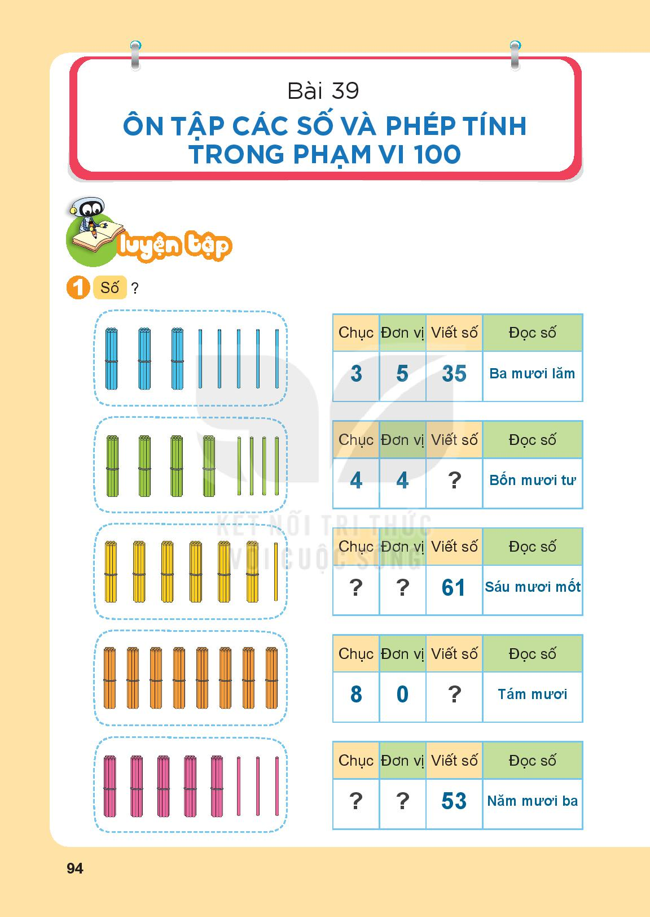
44
6
1
80
5
3

Slide 3
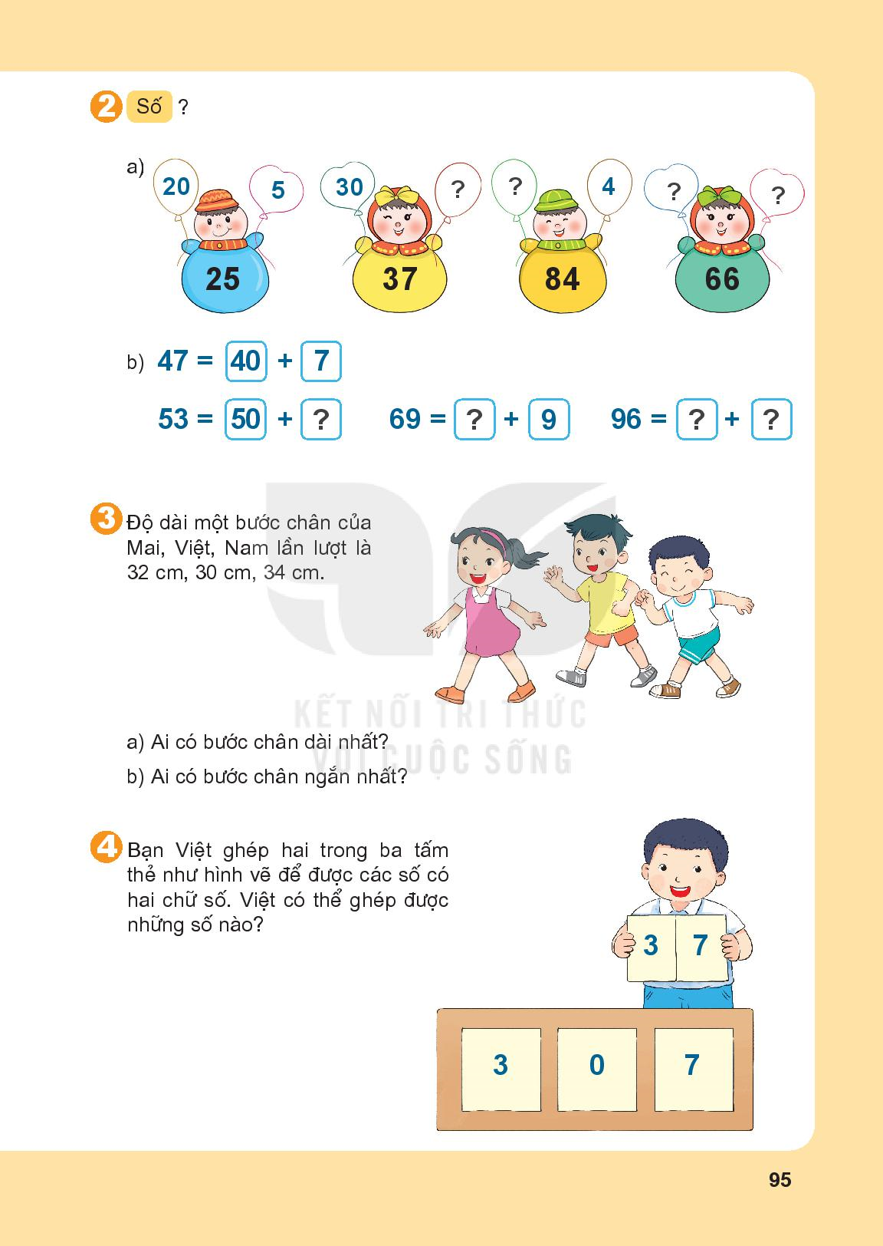
7
80
60
6

Slide 4
60
3
90
6

Slide 6
a, Nam bước chân dài nhất.
b, Việt có bước chân ngắn nhất.

Slide 8
Bạn Việt ghép hai trong ba tấm thẻ như hình vẽ để được một số có hai chữ số. Việt có thể ghép được những số:
37
30
70
73

Slide 9
Tiết 2

Slide 10
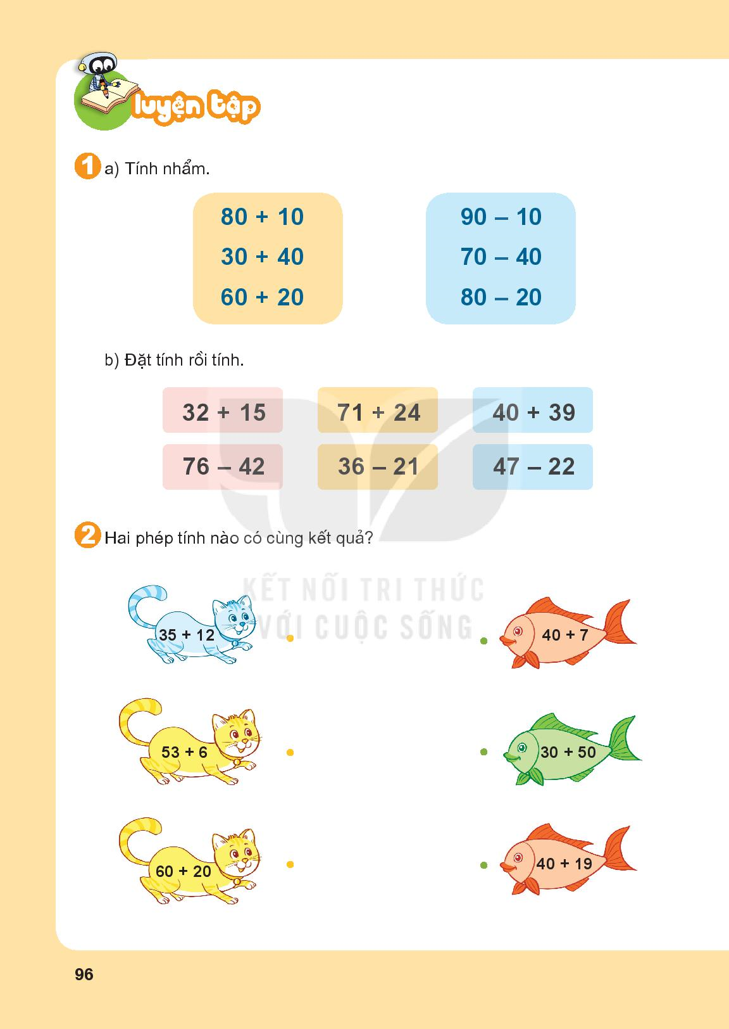

Slide 11
80 + 10 =
90
80
30 + 40 =
60 + 20 =
90 – 10 =
70 – 40 =
80 – 20 =
70
30
80
60

Slide 12
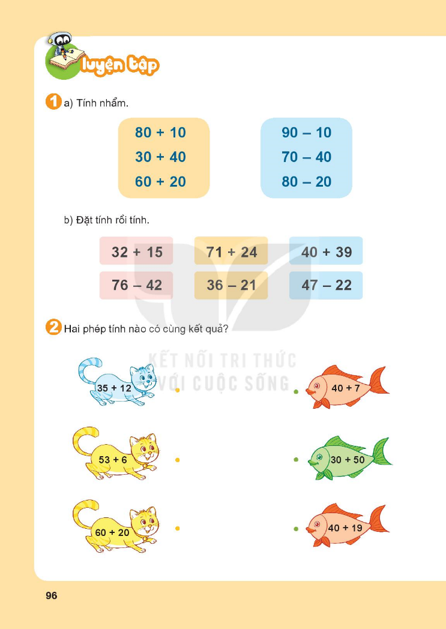

Slide 13
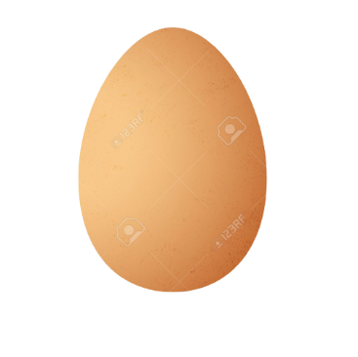

b, Đặt tính rồi tính:
32
15
71
24
40
39
+
+
+
95
79
47
76
42
36
21
47
22
-
-
-
34
15
25

Slide 15
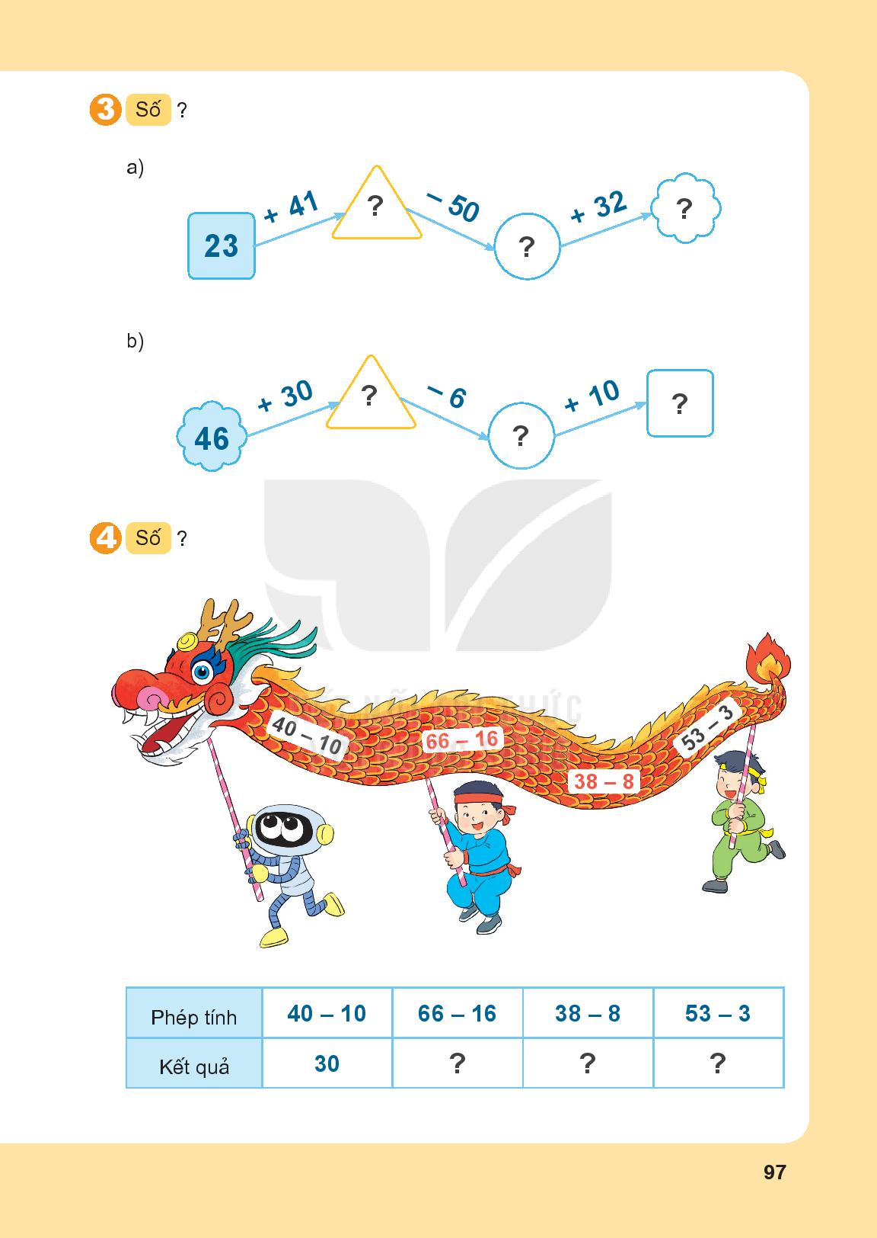
a)
64
46
14

Slide 16
b)
76
80
70

Slide 17
50
30
50

Slide 18
Tiết 3

Slide 19
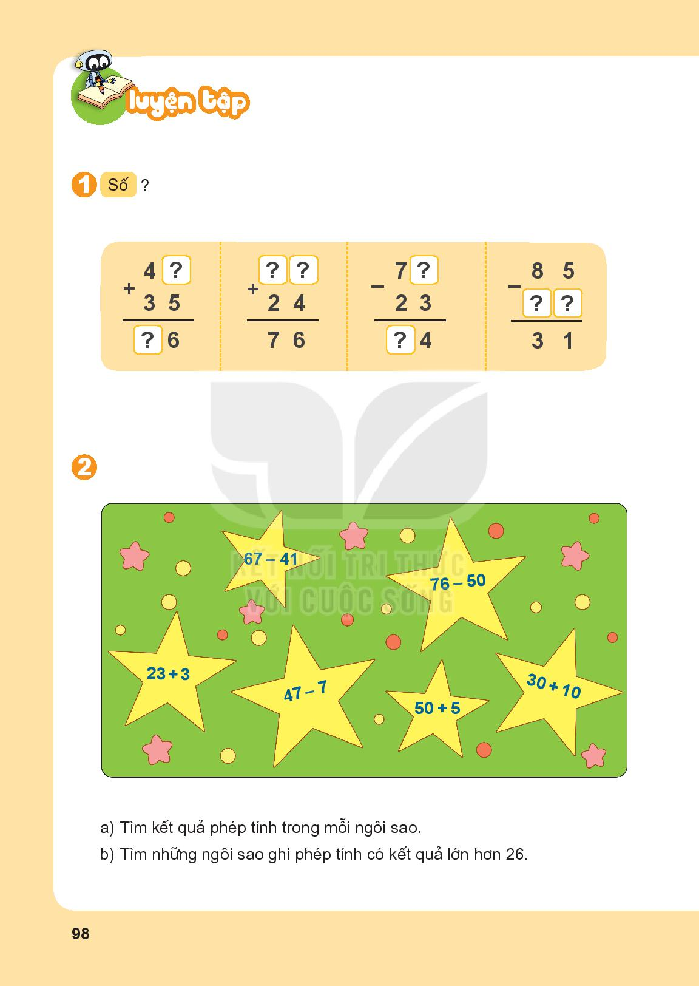
1
5
2
7
5
4
7
5

Slide 21

2. a,Kết quả phép tính trong mỗi ngôi sao.
26
26
26
40
40
55

Slide 22
b, Những ngôi sao ghi phép tính có kết quả lớn hơn 26.

Slide 23
b, Những ngôi sao ghi phép tính có kết quả lớn hơn 26.
47 - 7
30 + 10
50 + 5

Slide 24
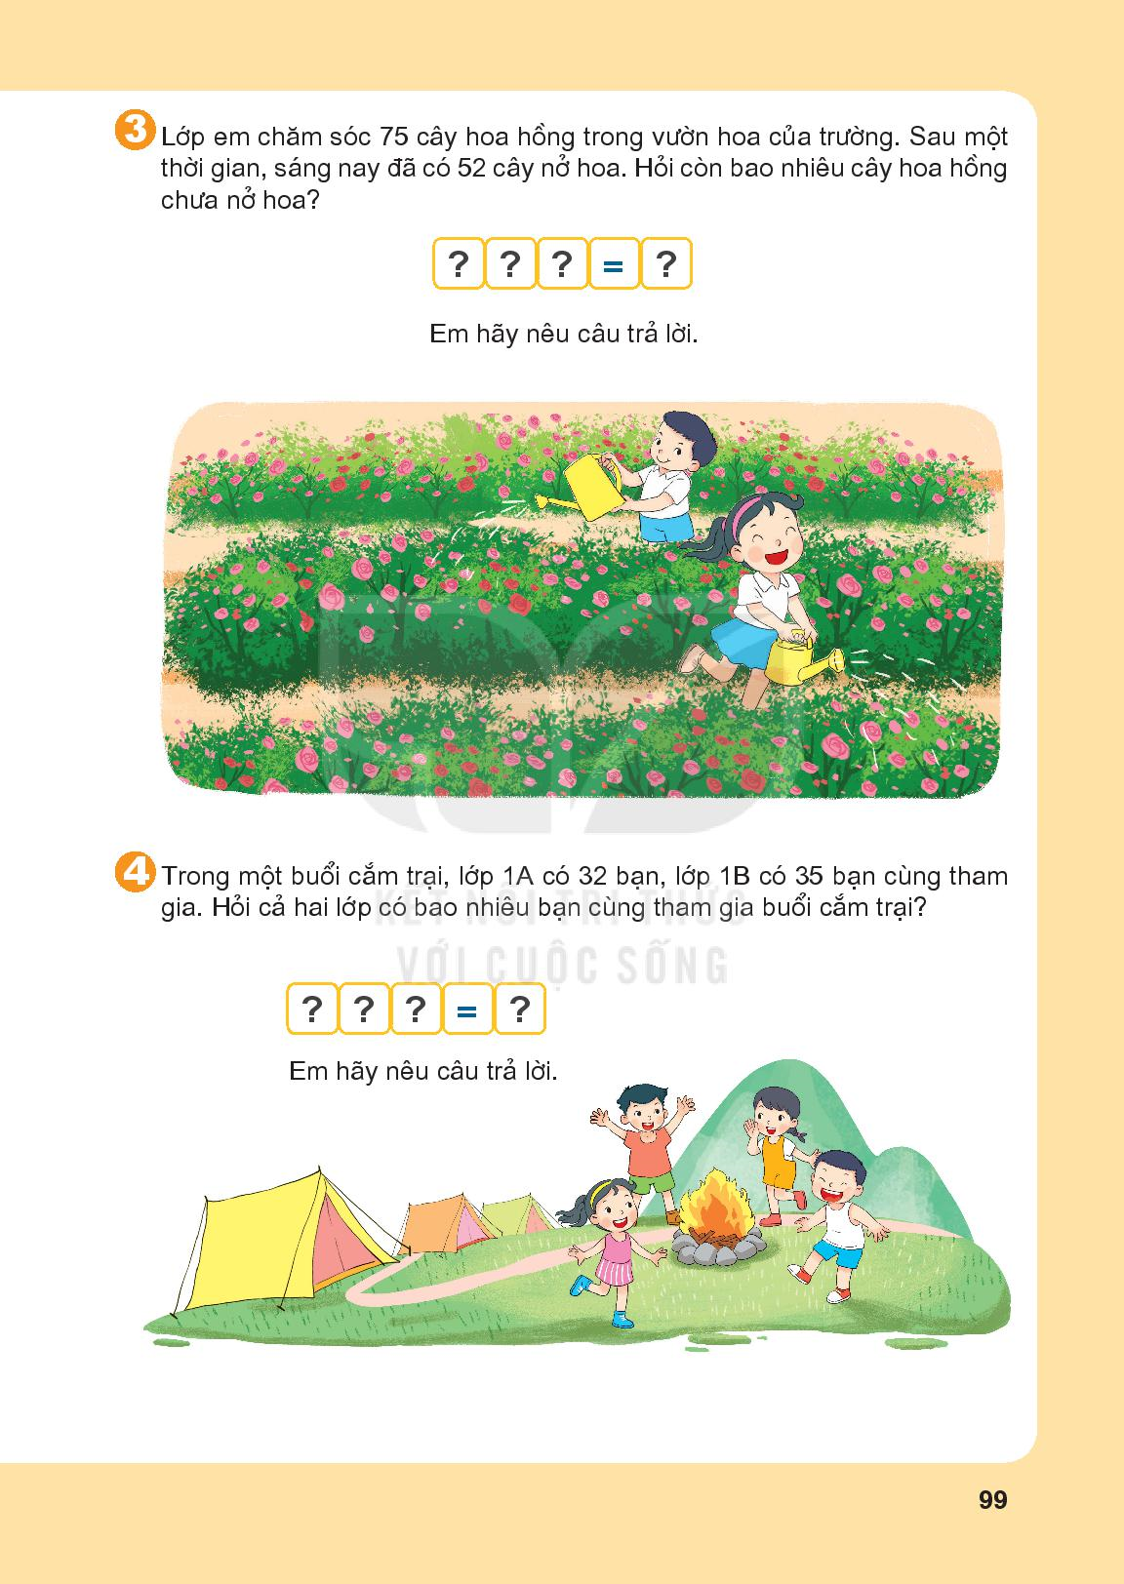

Slide 25
75
-
52
=
23
Còn 23 cây hoa hồng chưa nở hoa

Slide 27
32
+
35
=
67
Cả hai lớp có 67 bạn cùng tham gia buổi cắm trại.

